Slide 1

Классная работа.
Запятая между однородными членами предложения.
Урок русского языка в 5 классе подготовила Новошинцева О.В.,
учитель АОУСОШ №4 Динской район Краснодарский край

Slide 2
Словарь «Пиши правильно»
1
КОЛЛЕКЦИЯ
2
ГЕРБАРИЙ
3
ТЕЛЕВИЗОР
4
ТЕЛЕФОН
5
ТЕЛЕГРАММА
Запишите в словарь. Объясните значение слов.
Прочитайте несколько раз орфографически.

Slide 3
Устно. Вставьте, где нужно, тире.
Август месяц плодородия.
Лось очень осторожное и умное животное.
Мои друзья загадка для меня.
Зимняя ночь очень темна.
Живопись это искусство изображать мир красками.
Лодка плывёт по речной воде.

Slide 4
Разобрать предложения по членам
1 вариант
Вчера п..чтальон принёс нам
п..здравительную телегра…у.
Наши с..седи недавно купили новый т..л..визор.
2 вариант

Slide 5
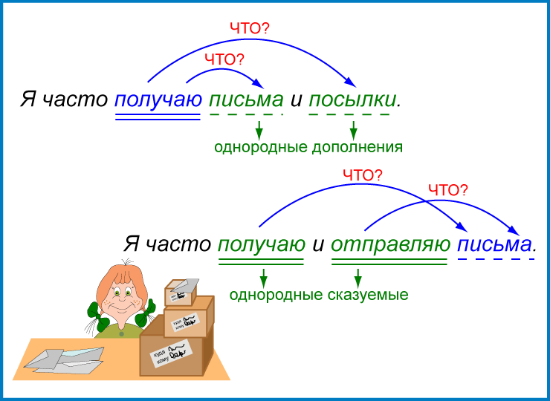
Однородные члены предложения

Slide 6


Запятая при однородных членах предложения.
Запятая не ставится:
и
или
да=и

Slide 7

Запятая ставится:
,
,
,
,а
,но
, да=но
, и
, и
, и

Slide 8
На «5»!
Списать, вставляя буквы и запятые. Начертить схемы.
1. Дама (с/з)давала в б..гаж д..ван ч..модан саквояж к..ртину к..рзину к..ртонку и маленькую с..бачонку.
2. Десять ночей Айб..лит (не)ест (не)пьет и (не)спит.
3. Прих..ди к нему лечит(?)ся и к..рова и в..лчица и жучок и ч..рвячок и м..дведица.

